Slide 1
М.видео

Slide 2
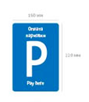
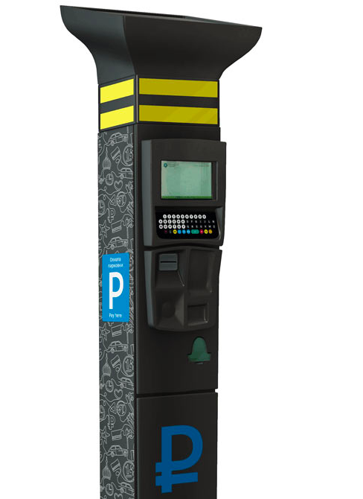
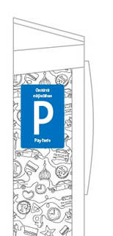
М.ВИДЕО
Дизайн и паркоматы:
Количество паркоматов:
В районе рядом с магазином на Садово-Спасской находится около 15 паркоматов.
Вариант: Можно наклеить на все 15, или же выбрать самые ближайшие (к примеру, 5).
Так как производство наклеек будет на вашей стороне, здесь выбор за вами по количеству.
По размещению: у нас специальной службы, которая этим занимается, не существует. Поэтому, если мы и сможем помочь, то исключительно своими силами.
Относительно наклеек:
необходимо определить их местоположение на паркомате:
1 – Либо на боковой стороне паркомата
2 - Либо на задней стороне паркомата
В зависимости от этого уже можно обсуждать параметры:
1 – на боковой поверхности: наклейка должна быть не шире 20см, а по длине (будет зависеть от вашего дизайна. (ориентируйтесь на нашу по размеру: она не должна быть в разы больше)))
Как вариант, она может быть удлиннённой формы.
Параметры нашей наклейки «Р»: 15 на 22 см.
Можно ориентироваться на них.
2 – на задней поверхности: не шире 25 см.
М.ВИДЕО
http://www.artlebedev.ru/everything/moscow/parkomat/process/
Согласуйте на своей стороне,
как вы это видите, мы утвердим.

Slide 3
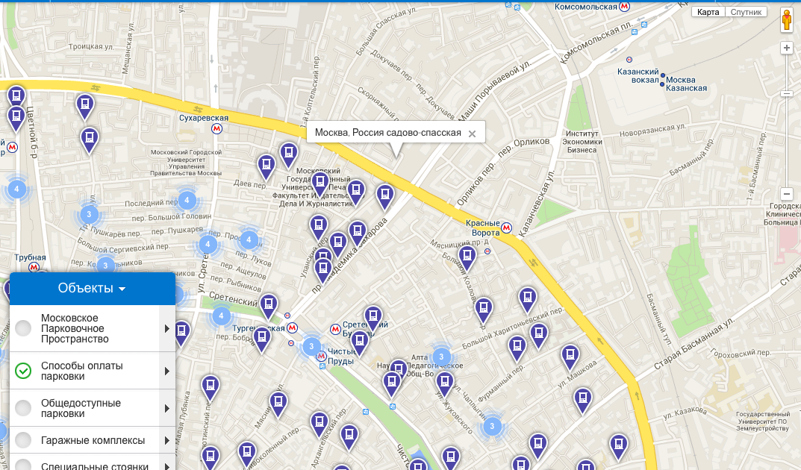
Паркоматы в районе Садово-Спасской
Магазин «М.Видео»

Slide 4
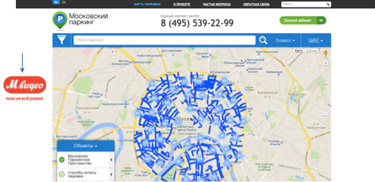
Информация на сайте: http://parking.mos.ru
Относительно размещения на сайте: (мы сейчас в процессе согласования, как это может выглядеть):
1 – размещение логотипа партнёра на боковой поверхности: (или акции)
Относительно баннера:
О нем можно будет говорить, если мы сотрудничество не только в рамках акции в 1 одном магазине. ()
Но мы сделаем анонс об акции в новостях на сайте.
2 – Также рассматривается вариант, что мы сделаем раздел//подраздел «партнёры», в котором будет информация об акциях и компаниях, которые нас поддержали.

